Slide 1
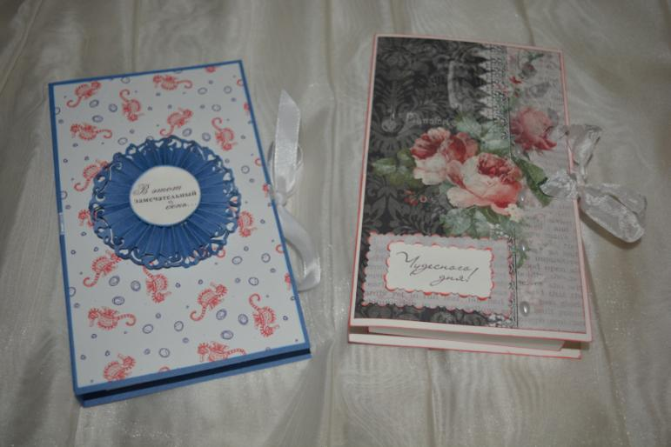
МК «Открытка-шоколадница»
Выполнила : Педагог дополнительного образования Щербакова Ю.Д.
2015 г.

Slide 2
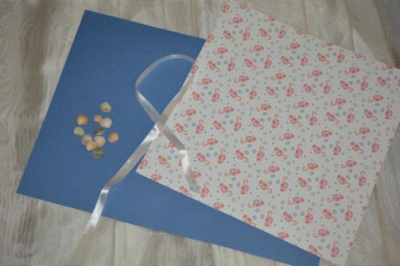
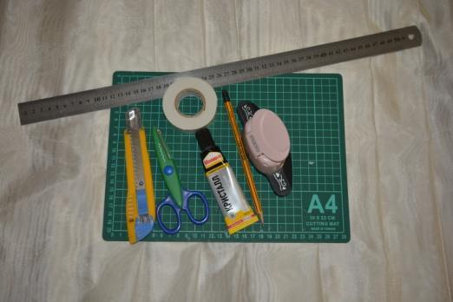
Для создания открытки-шоколадницы нам понадобятся следующие материалы: 1 лист бумаги для пастели, 1 лист скрапбумаги, 60 см атласной ленты ( уголки срезать наискосок и обжечь, чтобы не сыпались), макетный коврик, стр. нож, ножницы, фиг. ножницы, линейка, фиг. дырокол края, клей момент, клей ПВА, клей карандаш, скотч.

Slide 3
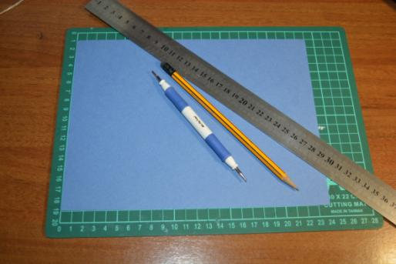
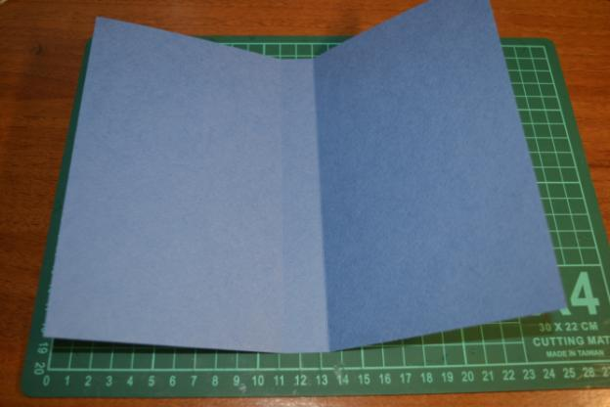
Вырезаем из пастельной бумаги прямоугольник размером 18х24 см ( это основа шоколадницы). С обеих сторон отступаем 11 см. бигуем посередине 2 см под корешок.

Slide 4
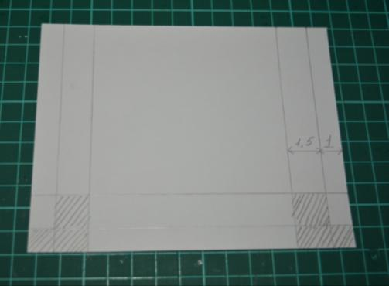
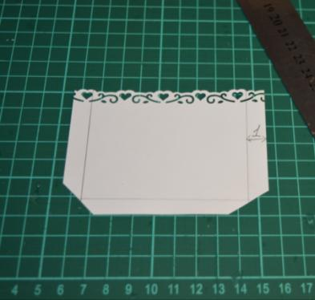
Из скрапбумаги вырезаем прямоугольник 14х11 см - кармашек под шоколадку и третий- 10х8 см- кармашек под пакетики чая. Прямоугольник под шоколадку бигуем с трех сторон, отступая 1 см сначала, а потом еще 1,5 см., а маленький кармашек- бигуем с трех сторон, отступив по 1 см. Верх у обоих кармашков украшаем фигурным дыроколом.
Теперь у маленького кармашка срезаем уголки, чтобы при склеивании они не мешали друг другу.

Slide 5
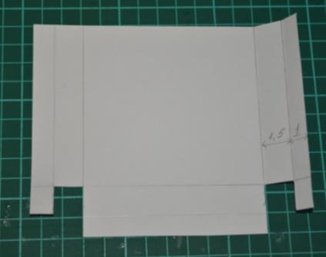
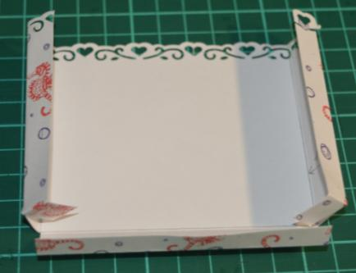
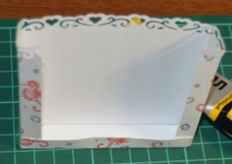
А у большого кармашка вырезаем заштрихованную часть.
Вот что у нас должно получиться после вырезания . Перед склеиванием лучше все согнуть по пробигованным линиям.

Slide 6
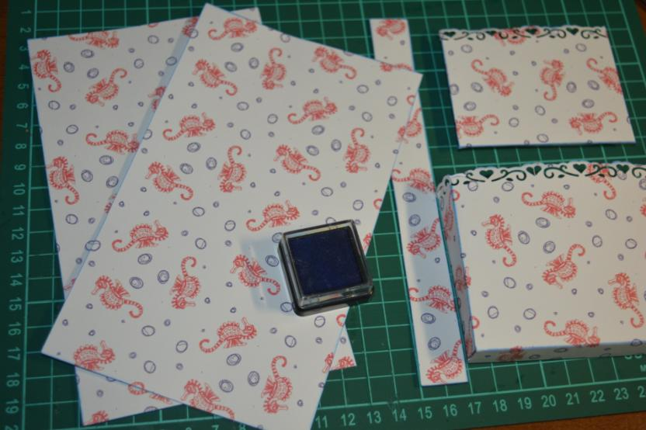
Склеенные кармашки выглядят так изнутри, теперь лишь осталось их наклеить внутрь нашей шоколадницы, только прежде наклеим весь необходимый декор, потому что так будет легче его прижимать и разглаживать.
Из скрапбумаги вырезаем два прямоугольника 10,5*17,5 см. и один 1,8*17,5. Чернилами тонируем края.

Slide 7
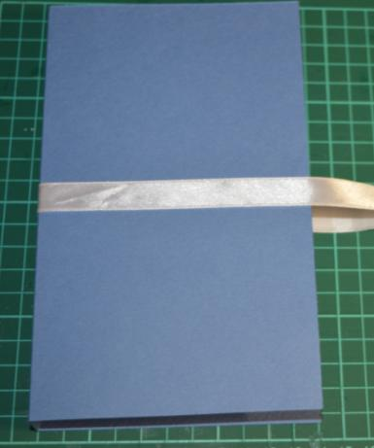
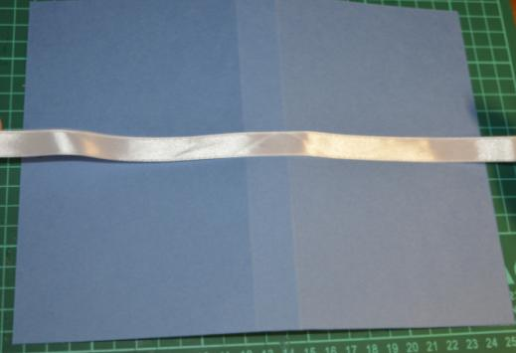
Перед наклейкой скрапбумаги на внешнюю часть шоколадницы- не забудьте приклеить атласную ленту строго посередине ( немного не доходя до края, чтобы не было видно следов от скотча при завязывании на бантик) и обязательно наклеивайте ленту на сложенную шоколадницу!!! Иначе потом она будет раскрываться из-за натянутой ленты).

Slide 8
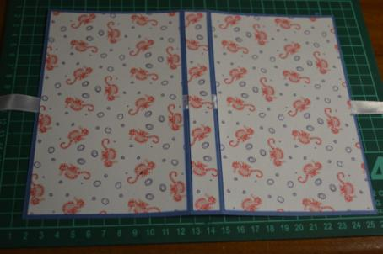
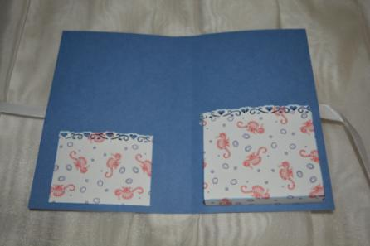
Наклеиваем скрапбумагу на основу, а также кармашки.

Slide 9
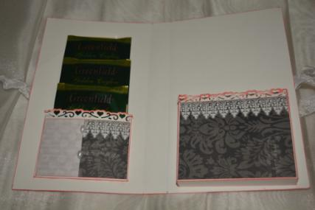
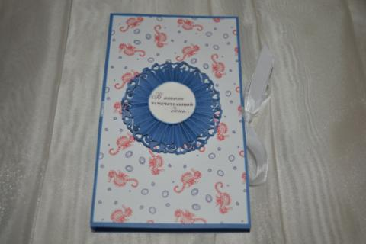
Вот так выглядит полностью шоколадница. Одного кармашка для чая вполне достаточно, т.к. пакетики гармонично и легко вставляются один за другим

